Slide 1
به نام خدا
انسان.طبیعت و معماری
موضوع: تناسب
استاد راهنما: خانم مهندس خاکپور
گرد اورندگان:هادی دوستی-احسان محمد ولی-حسین بهرو
پاییز90

Slide 2
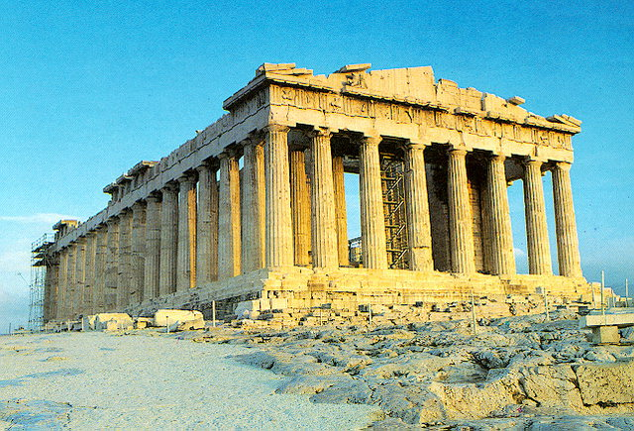

Slide 3
oتناسب چیست؟ oتناسب مجموعه ای از نسبت هاست،مقایسه ی دو کیفیت یا کمیت نظیر اندازه یا مقدار است. تناسب مفهومی ریاضی است که برکیفیت رابطه ی مناسب میان اجزای اثر با هم وبا کل اثر دلالت دارد

Slide 4
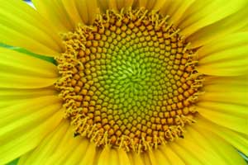
oتناسبات به دلیل در بر گیرندگی نسبت های گوناگون از پیچیدگی بیشتری برخوردار است.آنگاه که تناسب نسبت ها متکی بر تفاوت های کمی و همسان را شامل می شود پیچیدگی های قابل تبینی عرضه می کند.اما در عمل و به ویژه در عرصه ی معماری "تناسب" نسبت های مقایسه ای کمیت ها و کیفیت های مختلف ناهمسانی را شامل می شود.از این رو درک آن پیچیده تر است
oمبحث تناسب به طور عامه در هنر و خاص در ادبیات هنر و معماری معاصر ما مضمون غریبی می نماید.تناسب در شکل کلی متکی بر علم هندسه و ریاضی در جای خود و در شکل تخصصی خودارزش انکار ناپذیری در مبادی درک هنر دارد.واز ملاحضات اساسی تلقی می شود.

Slide 5
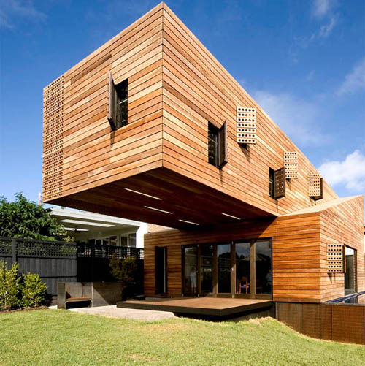
oاگر تناسب را به عنوان نمونه ای برای فعالیت ادراک بر اساس شناخت تفاوت ها قرار دهیم در این میان تناسب طلایی"تناسب زرین" به یک معنی می تواند به عنوان فرا عقل،الهی یا آسمانی تلقی شود.در واقع این نخستین حاصل یک بودگی و تنها آفریننده ممکن ثنویت درباره ی واحد اولی یا اولین تقسیم واحد می تواند داشته باشد.نخستین بار از هنگامی که بشر درباره ی اشکال هندسی این تناسبات و دنیای آن به تفکر پرداخت،ملاحضات فلسفی،طبیعی و زیبایی شناختی بسیاری که آن را احاطه کرده بود چشم گیر است.در هنر و معماری یونان نیز این تناسبات نقش غالب را ایفا می کند ولی در بناهای تاریخی گوتیک در قرون وسطی وناگهان اعتبار خود را از دست می دهد،لیکن در عصر رنساسن بار دیگر اعتبار خود را باز می یابد.اگر چه جنبه های گوناگون طبیعت را که ماییه الهامه هنرمندان است فراگیر می سازد.نمی توان گفت آنکه در هرجایی که کمال مطلوب یا زیبایی خاص با هماهنگی شکل وجود داشته باشد تأثیر تناسب طلایی به چشم می خورد و آن به یادآورنده ی وابستگی جهان مخلوق و مبدأ کمال و نیز تکامل بلقوه ی اوست.

Slide 6
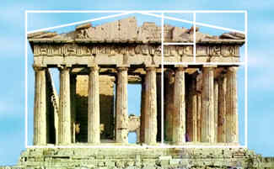
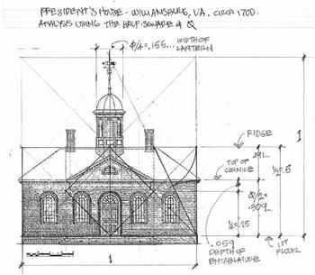
oترکیب طلایی یا توالی فیبوباچی در ستاره ی داوود توسعه یافته:
oهنرمندان قدیمی برای اضافه نمودن حس توازن و شکوه به یک صحنه،مجسمه یا بنا مدت ها از ترکیب تناسب طلایی استفاده کردند.نرکیب مزبور یم تناسب ریاضی بر اساس نسبت 10618/1 بوده و در اغلب مواقع در طبیعت مثلاً در صدف های دریایی و الگوی دانه های گل آفتابگردان و یا ساختار هندسی بازوهای میله ای کهکشان های مارپیچی موجود در کیهان یافت می شود.امروزه سرنخ هایی از این نسبت طلاییدر نانو ذرات بدست آمده است.
oدر واقع هم در عالم خرد و هم در عالم کلان این تناسب به خوبی قابل شناسایی است.به هر حال به کار بردن این نسبت در طراحی های وسیع و رشته های هنری کار واقعی نمی باشد برای اینکه هرگز نمی توان به مرکز دوران مارپیچی رسید..این نقطه مرکزی نامعلوم و غیر قابل دسترس است تا بی نهایت ادامه می یابد.به علت سهولت در ترسیم ها و کارها ی عملی نسبت 106/1 در نظر گرفته می شود.

Slide 7
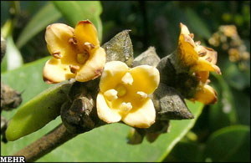
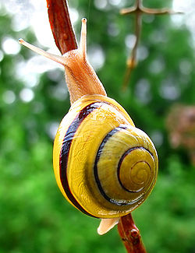
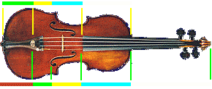
تناسب در طبیعت:
در مطالعه در طبیعت نیز این تناسب زیاد دیده می شود نظیر فاصله برگ های روی ساقه و ساقه روی شاخه و شاخه روی تنه در بعضی گیاهان که بین هر دو زوج، سومی تقریبا در جای طلایی قرار گرفته است.
پوسته مارپیچی یک حلزون نمونه ای ساده و درعین حال زیبا از نسبت طلائی است.
نسبت طلائی در فواصل افقی قطعات ویولون

Slide 8
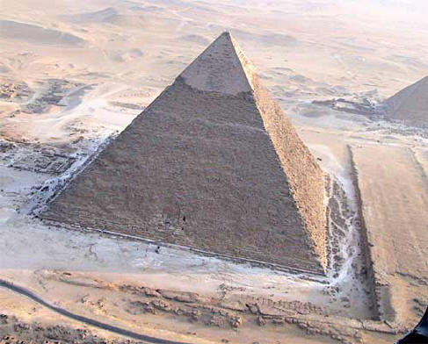
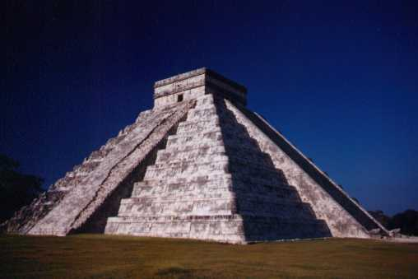
oنمونه هايي از تناسب طلايي دربناها و تفكرات بشر
oاهرام:
oجالب است بدانیم که نسبت ضلع بلندتر به ضلع کوتاه تر مستطیل طلایی که نسیت طلایی نامیده می شود در بسیاری از طرح های هنری از قبیل معماری و خطاطی ظاهر می شود.مطابق تحقیقات انجام شده نسبت طول ضلع قاعده به ارتفاع در اهرام ثلاثه مصر برابر است با نسبت طلایی همچنین در معبد پارتنون از مستطیل های طلایی به چشم خوشایندتر هستند.و این موضوع دال بر این واقعیت است که این تناسبات هندسی در ذرات انسانها نیز شکل گرفته.
O مایاهایی که در خلال سالهای 200-900ق.م ساکن آمریکای جنوبی بودند چنین به نظر می رسد که برای رصد کردن حرکات متغیر اجرام آسمانی،اهرامی بنا نهادند و تقویم شمسی دقیقی وضع کردند.
oهمچنین با محاسبات خود و استفاده از عدد طلایی وقوع خسوف و کسوف را پیش بینی و مراسم قربانی کردن انسانها را تدارک می دیده اند.و عقیده بر این داشته اند که این کار آنها خشم خدایان را از انها برطرف می کند.

Slide 9
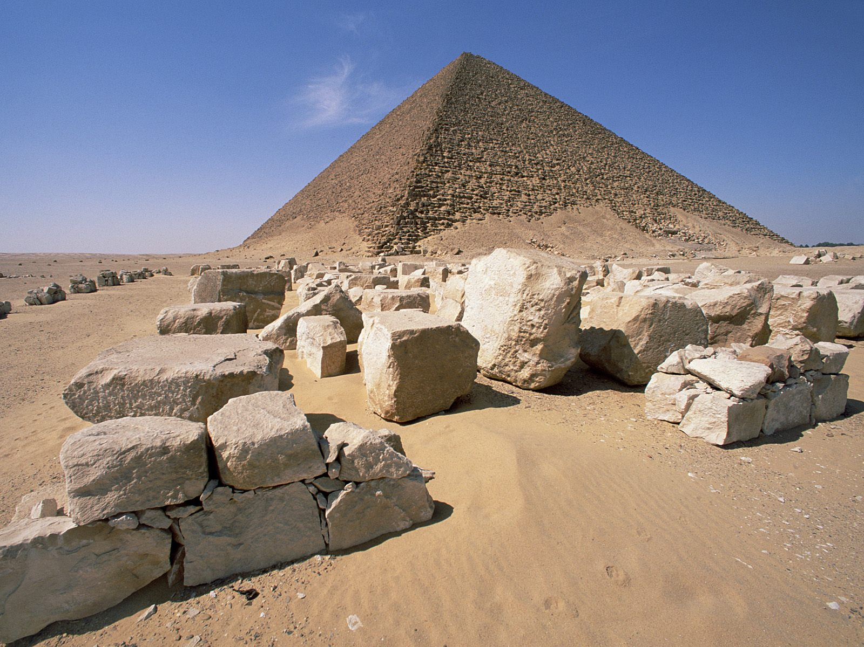
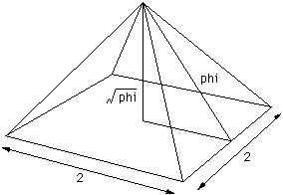
در اهرام مصر نیز این نسبت به دقت رعیات شده است. مثلث قائم الزاویه ای که با نسبت های این هرم شکل گرفته شده باشد به مثلث قائم مصری یا Egyptian Triangle معروف هست و جالب اینجاست که بدانید نسبت وتر به ضلع هم کف هرم معادل با نسبت طلایی یعنی دقیقا 1.61804 می باشد. این نسبت با عدد طلایی تنها در رقم پنجم اعشار اختلاف دارد یعنی چیزی حدود یک صد هزارم!

Slide 10
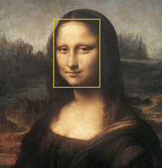
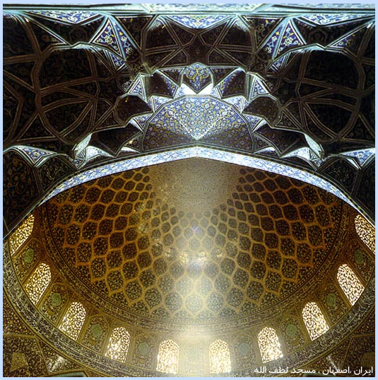
و
تناسب در نقاشی:
لئوناردو داوینچی در ترسیم نقاشی معروف خود از بدن انسان از نسبت طلایی بهره گرفته است. به عنوان مثال نقاطی از بدن که دارای نسبت طلایی هستند: نسبت قد انسان به فاصله ناف تا پاشنه پا. نسبت فاصله نوک انگشتان تا آرنج به فاصله مچ تا آرنج. نسبت فاصله شانه تا بالای سر به اندازه سر. نسبت فاصله ناف تا بالای سر به فاصله شانه تا بالای سر. نسبت فاصله ناف تا زانو به فاصله زانو تا پاشنه پا
:تناسب در معماری ایرانی
انتخاب ده ضلعی منتظم از طرف هنرمندان ایرانی و استفاده آن در کارهای معماری (پوشش گنبدها با کاربندی ده) و کارهای هنری (گره سازی ها که پایه آنها روی ده ضلعی منتظم قرار دارد) توجه و دقت آنها و بالاخره دید آنها را در انتخاب و به دست آوردن بهترین تناسبات در خطوط و سطوح را می رساند. چرا که در ده ضلعی منتظم نسبت شعاع به طول ضلع، همان نسبت طلائی است که در تمام کاربندی پوشش های گنبدی در معماری اصیل ایرانی - اسلامی از آن استفاده شده است

Slide 11
تناسب در طراحی:
oدر ساخت یک بنا بین بخش های کلیدی باید قیاس هایی صورت گیرد ولی نیازی نیست که خود بیش از حد به سیستم تناسبی خاصی محدود سازیم.تحلیل تناسبی آگرز نشان می دهد که با افزایش پیچیدگی،انطباق توالی های تناسبی متفاوت نیز افزایش می یابد.
oتناسبات کلی بنای ساخته شده،نقش بسیار مهمی دارند،این تناسبات تأثیر کلی بنا را تعیین می کند.
oتناسب در کشودگی:
oایجاد کشودگی در واحد ساختمانی کار فوق العاده ظریفی است.کشودگی های موجود در دیوار باید دارای تناسب دقیق باشند.وبا دقت در جای خود قرار گیرند.
oتناسب کشودگی ها باید غالب تر از واحد ساخته شده نسبت داد.کشودگی ها باید روابط داخلی ترکیبی داری را بین خودشان نمایان سازند.
oدر اینجا نیازی به توضیح تمامی عملیات هندسی نیست،فقط باید دانست که تمام شکل ها باید به کمک یک مقیاس و گونیا تحلیل شدند،تنها آن هنگام می توان زیر بنای روند اندیشه معماری پی برد.انیشتن از درک هندسی لوکوربوزیه به عنوان درک"حسی" را خرد ناپذیر"شاعرانه"یادکرده است.
oمسائل گوناگونی تحت تاثیرکارکرد آنها قرارمی گیرند.نمای پیشین جای ترفند بازی نیست.
oفردی می تواند چنین ادعایی کند که با داشتن تجربه بی اندک می توان تمامی بی قاعدگی در هندسه نما را برطرف ساخته و این در واقع صحیح است.با وجود این منطق کارکردی و ساختاری باشد.فضای خارجی را نمی توان بدون درک فضای داخلی طراحی کرد و بر عکس آن نیز صادق است.
oلولورکوزیه همواره مفاهیم خود را با مثال های بسیار ساده ای که برای هر کس قابل درک است ثابت کرده است.او نشان می دهد که چه چیز اهمیت دارد و نتیجه ی بی نهایی یک روند طولانی عمیق چیست؟

Slide 12
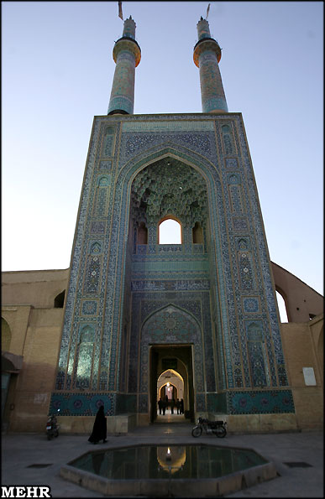
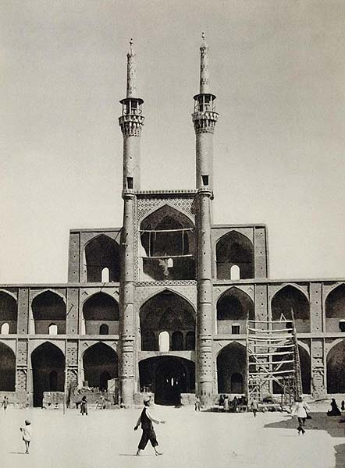

Slide 13
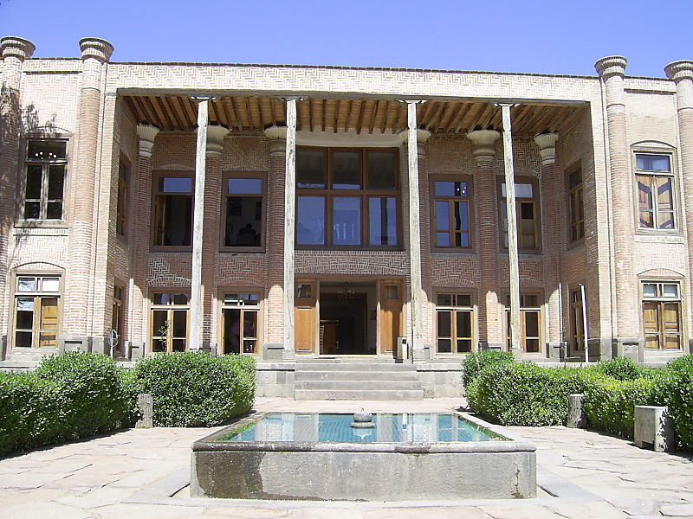
تناسب اصول معماري ايران
هنر و معماري ايران از ديرباز داراي چند اصل بوده كه به خوبي در نمونه هاي اين هنر نمايان شده است.
اين اصول چنين هستند:
1- مردم واري
2- پرهيز از بيهودگي
3- نيارش
4- خودبسندگي
5- درونگرايي
مردم واري

Slide 14
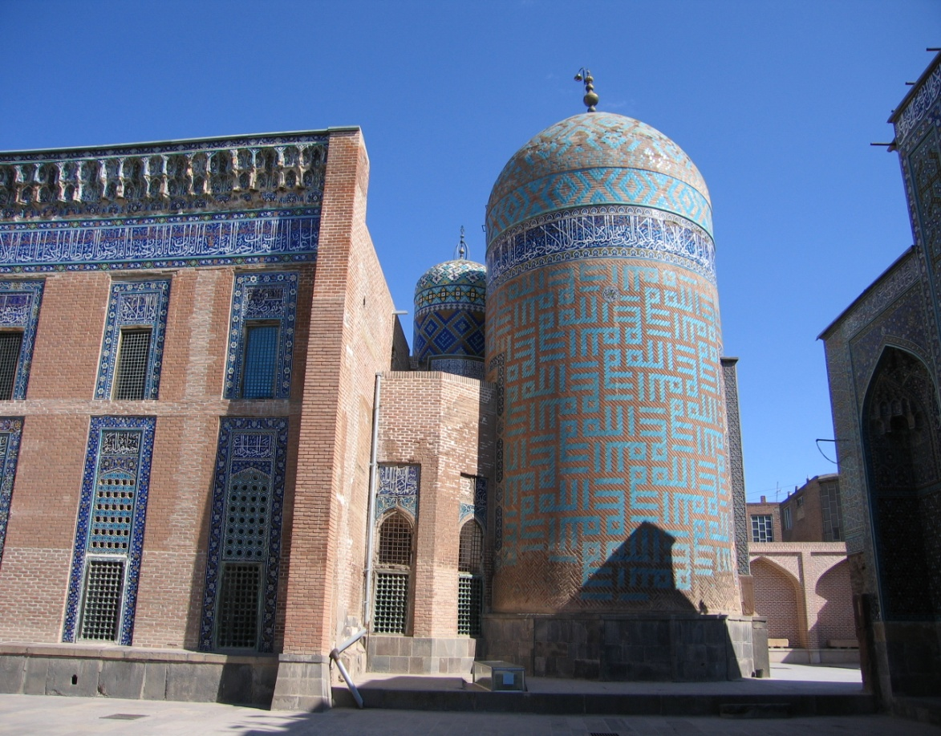
مردم واری:
مردم واري يعني داشتن به معناي رعايت تناسب ميان اندام هاي ساختماني با اندام هاي انسان و توجه به نيازهاي او در كار ساختمان سازي است. معكاري هميشه و همه جا نري وابسته به زندگي بوده و در ايران بيش از هرجاي ديگر. چنانچه آرايش معماري نيز همواره به دست زندگي بوده و در هر زمان روش رندگي بوده كه برنامه كار معماري را پي ريخته است. مردم واري در اندام غضاهاي ساختمان و اجزاي آن چنين نمايان مي شود كه براي نمونه اتاق سه دري كه بيشتر براي خوابيدن به كار مي رود، به اندازه اي است كه نياز يك حانواده را برآورده كند.
بررسي تناسب در معماري سنتي ايران
يكي از اصول مهم معماري ايران بعد از اسلام مردم واري است

Slide 15
وقتي يك معمار قديمي را مي بريد در يك اتاق قديمي كه متناسب نيست و از او مي پرسيد كه اين اتاق چه عيبي دارد مي گويد: مردم وار نيست يعني تناسب انساني ندارد
oاز لحاظ ارتفاع درست آن چيزي است كه بايد داشته باشند نه يك ذره زياد نه يك ذره كم.
oمقياس اتاق خواب چيزي است در حدود 420 در 370 كه الان هم در هتلها مي بينيم كه اتاق خوابها به همين اندازه است. يعني به همين نتيجه رسيده اند از لحاظ ارتفاع هم درست همان ارتفاعي است كه نزديك 280 است. همان اررتفاعي كه الان معماري مدرن هم در همه جا پذيرفته است. معمار اين بناها در كنار يكديگر گذاشته و دورش را به اندازه لازم خط كشيده و اينطور شده كه اين خانه در خور ادمي شده است.

Slide 16
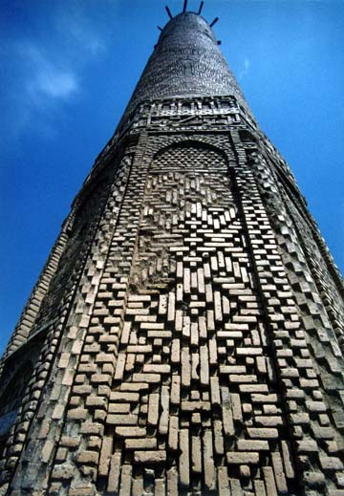
oنتيجه گيري:
oهدف بحث در مورد تناسب از آموختن هندسه و رمز و راز عدد نیست.در ضمن منظور از مدول ها هم این نیست.تناسبات نه یک موهبت الهی است و نه قوانینی مدیرستی های بدون انگیزه بر آن ها حاکم است.هیچ قانون تناسبی هرچند که تصحیح شده باشد نمی تواند مسیر مستقیمی به سوی ترکیب روابط ابعادی ترسیم کند.در استفاده از این وصیه تجربه به ما آموخته است که اگر تمامی شاخه های ابعادی را به صورت منطقی درست بدانیم گمراه خواهیم شد.یکی از نقاط ضعف سیستم مدولی این است که بیش از حد به نسبت های تناسب طلایی وابسته است.
oومقیاس اضافه ای ندارد.فقدان واحدهای ابعادی با افزودن زیرکانه ی پاره ای اندازه ها که فاقد منطق هندسی در ترکیب نهایی وکلی هستند واهم می گردد.ایم که بدون سیستم نظم دهنده ای بتوانیم تشخیص دهیم که چه وقت به محدوده ی سیستم رسیده ایم از اهمیت زیادی برخوردار است.با آزادی عمل ما باید به قدری باشد که بتوانیم محدودیت های سیستم را از پیش پا برداریم.همه ی فرایندهای زنده را نمی توان با نسبت های ریاضی نظم داد.

Slide 17
.
oمنابع و ماخذ:
oتناسب در معماري ؛ كرير،راب.
o تناسب در معماري،احمدي نژاد،محمد.
oسبك شناسي پيرنيا.
oمقاله دكتر پيرنيا ، كيهان فرهنگي شماره 3-1364.

Slide 18
با تشکر

